Slide 1
Mes questions
Pour la Francophonie

Slide 2
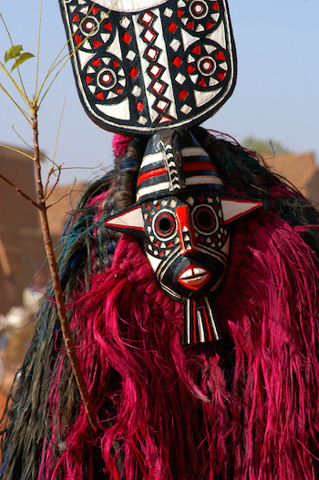
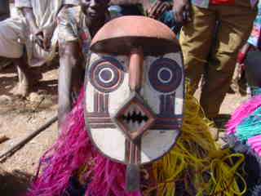
Le Bourkina Faso

Slide 3
Où est-ce qu’on célèbre la fête des masques?
Au Bourkina Faso.

Slide 4
Le Bourkina Faso
Quand est-ce que les fêtes des masques ont lieu?
Chaque année en avril.

Slide 5
Le Bourkina Faso
Quelles activités on fait dans cette cérémonie?
On fait de la musique, de la danse, de la peinture et de la sculpture.

Slide 6
Le Bourkina Faso
Comment s’appellent les citoyens du Bourkina Faso?
Les Bourkinabés

Slide 7
Le Bourkina Faso
Qui préparent les beaux masques pour la cérémonie?
Les agriculteurs

Slide 8
Le Bourkina Faso
Où se trouve le Bourkina Faso?
En Afrique

Slide 9
Vanuatu

Slide 10
La danse du Toka

Slide 11
Vanuatu
Où est-ce qu’on peut voir la danse du Toka?
Sur l’île de Tanna, à Vanuatu.

Slide 12
Vanuatu
Qui participe à cette danse?
Les membres de deux tribus différentes

Slide 13
Vanuatu
Quels événements ont lieu ce jour?
On mange le plat national et on partage une boisson

Slide 14
Vanuatu
Comment s’appelle la boisson qu’on partage?
Le kava

Slide 15
Vanuatu
Qu’est-ce qu’on célèbre les deux villages?
La paix

Slide 16
Vanuatu
Où se trouve Vanuatu?
En Océanie

